Slide 1

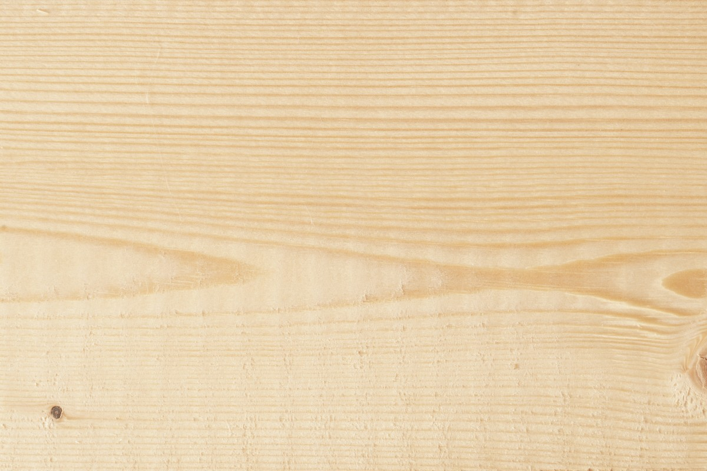


Slide 2
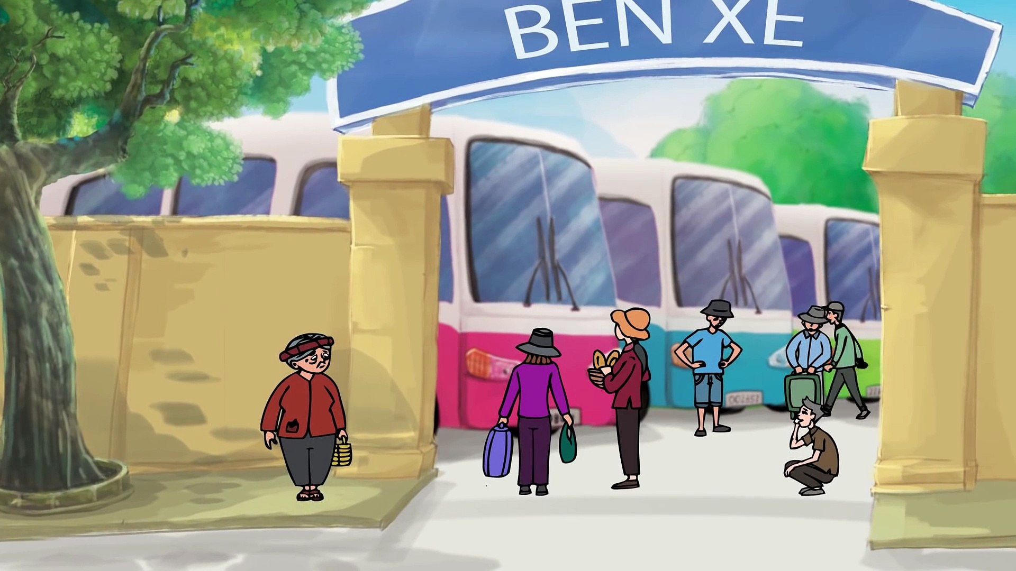


Slide 3


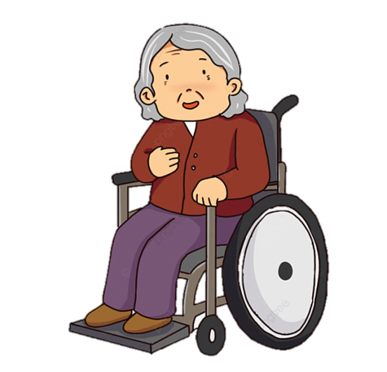


Chuyến xe nghĩa tình
Đưa đồng bào về quê hương
Xe Chín Nghĩa- Quảng Ngãi
Chuyến xe nghĩa tình
Đưa đồng bào về quê hương
Chuyến xe nghĩa tình
Đưa đồng bào về quê hương
Chuyến xe nghĩa tình
Đưa đồng bào về quê hương
Chuyến xe nghĩa tình
Đưa đồng bào về quê hương
Chuyến xe nghĩa tình
Đưa đồng bào về quê hương
Chuyến xe nghĩa tình
Đưa đồng bào về quê hương
Chuyến xe nghĩa tình
Đưa đồng bào về quê hương
Chuyến xe nghĩa tình
Đưa đồng bào về Quảng Ngãi

Slide 4
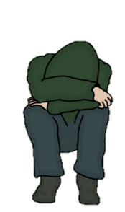


Bài “Vẽ màu” gồm mấy khổ thơ?
5 khổ
Chuyến xe nghĩa tình
Đưa đồng bào về quê hương

Slide 5

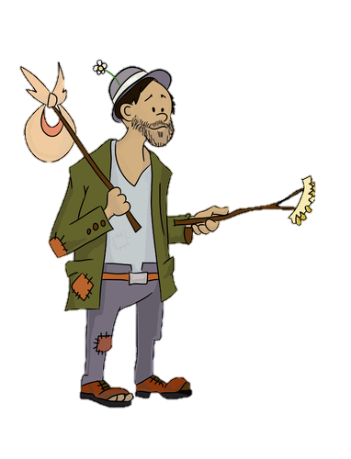


Khổ thơ 2 nói về màu sắc của cảnh vật ở thời điểm nào?
Buổi sáng
Chuyến xe nghĩa tình
Đưa đồng bào về quê hương

Slide 6





Khổ thơ 4 nói về màu sắc của cảnh vật ở thời điểm nào?
Buổi đêm
Chuyến xe nghĩa tình
Đưa đồng bào về quê hương

Slide 7




Chúng tôi đã trở về quê hương một cách an toàn. Cảm ơn tất cả mọi người. Chúc cho đất nước Việt Nam sớm qua khỏi đại dịch.

Slide 8





Nguyễn Thị Ái Quyên
Notes:
Thiết kế: Hương Thảo – Zalo 0972115126

Slide 9



Nhóm đôi
Nếu có thời gian rảnh rỗi, em sẽ làm gì?
Vì sao em thích làm việc đó?
Sáng tác thơ
Vẽ
Làm đồ chơi

Slide 10



Slide 11
Chia đoạn
Đoạn 1: Từ đầu …..đến các chàng công tử.
Đoạn 2: Tiếp theo… đến con mắt lá răm.
Đoạn 3: Còn lại

Slide 12

tặc lưỡi
xấp tranh
trầm trồ
chóp nhọn

Slide 13



Trong bài “Đồng cỏ nở hoa” có từ nào em chưa hiểu nghĩa?

Slide 14

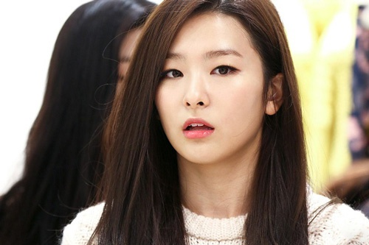
Giải nghĩa từ
Mắt lá răm: mắt một mí nhưng trong to, đuôi mắt dài và sắc trông như đuôi của lá rau răm.

Slide 15
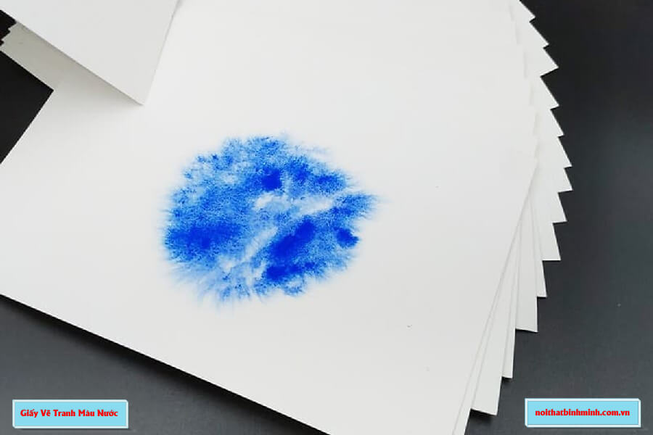
Giải nghĩa từ
Xấp tranh: nhiều bức tranh cùng loại, xếp chồng lên nhau một cách ngay ngắn.

Slide 16
Giải nghĩa từ
Giờ hồn: có ý nói phải coi chừng, mang tính đe dọa.

Slide 17
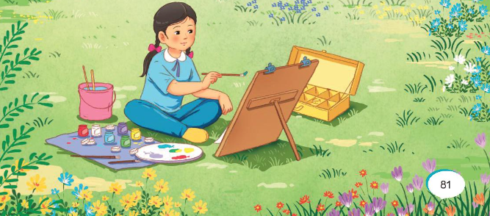
ĐỒNG CỎ NỞ HOA
Bống là một cô bé có tài hội hoạ. Người phát hiện ra điều này trước nhất là bác Lan, chị gái của bố Bống. Thực ra, lúc đầu bác Lan chỉ thấy hơi là lạ, vì con bé mới học tiểu học mà sao nó lại mê vẽ thế. Nó vẽ như người ta thở, như người ta nhìn, như người ta nghe. Nó vẽ các nàng tiên, các cô công chúa, các chàng công tử.
Cái Bống rất hay vẽ, nhưng đáng chú ý hơn là nó vẽ rất giống. Con mèo Kết ra con mèo Kết. Con chó Lu ra con chó Lu. Cây cau ra cây cau. Bố Lít nó ra bố Lít. Mẹ Phít nó cũng chẳng lẫn được với ai, cái mặt tròn như đồng xu với hai con mắt lá răm.
Bác Lan đưa tranh của Bống cho ông hoạ sĩ Phan xem để hỏi ý kiến. Ông hoạ sĩ xem cả xấp tranh vẽ con chó, con mèo, cây cau, chân dung bố và mẹ Bống thì tặc tặc lưỡi trầm trồ:“Chà chà! Vẽ như đồng cỏ đến kì nở hoa! Vẽ được lắm, được lắm!”. Đoạn, ông nói: “Còn những bức nào nữa, cho ông xem với nào!”. Bống đưa cho ông cả tập tranh giấu trong cặp. Ông trố mắt, chỉ từng bức:
- Sao dưới bụng con gà mái mẹ lại có một hàng chấm chấm?
- Đó là tí của nó ạ. Không có tí, gà con bú mẹ sao được ạ.
- Thế con chuột nhắt đứng cạnh cái vòng tròn có hai chóp nhọn là cái gì?
- Là lưng con mèo. Ý cháu là... hỡi tên chuột kia, mi hãy giờ hồn, mèo chưa quay đầu lại đâu!
(Theo Ma Văn Kháng)
Đọc diễn cảm

Slide 18






Yêu Cầu
Phân công đọc theo đoạn.
Tất cả thành viên đều đọc.
NHÓM 3
Tiêu chí đánh giá
1. Đọc đúng.
2. Đọc to, rõ.
3. Đọc ngắt, nghỉ đúng chỗ.

Slide 19

Tiêu chí đánh giá
1. Đọc đúng.
2. Đọc to, rõ.
3. Đọc ngắt, nghỉ đúng chỗ.

Slide 20


Slide 21

Tài năng của Bống được giới thiệu như thế nào ở đoạn mở đầu?
Bống là một cô bé có tài hội hoạ. Người phát hiện ra điều này trước nhất là bác Lan, chị gái của bố Bống. Thực ra, lúc đầu bác Lan chỉ thấy hơi là lạ, vì con bé mới học tiểu học mà sao nó lại mê vẽ thế. Nó vẽ như người ta thở, như người ta nhìn, như người ta nghe. Nó vẽ các nàng tiên, các cô công chúa, các chàng công tử.

Slide 22

Điều đáng chú ý trong bức tranh Bống vẽ là gì?
Bống vẽ rất giống. Con mèo Kết ra con mèo Kết. Con chó Lu ra con chó Lu. Cây cau ra cây cau. Bố Lít nó ra bố Lít. Mẹ Phít nó cũng chẳng lẫn được với ai, cái mặt tròn như đồng xu với hai con mắt lá răm.

Slide 23
Những chi tiết nào trong bài cho thấy Bống có trí tưởng tượng rất phong phú?
Đó là tí của nó ạ. Không có tí, gà con bú mẹ sao được? (Tưởng tượng gà mẹ có tí).
Dạ lưng con mèo ạ. Ý cháu là... hỡi tên chuột kia, mi hãy giờ hỗn, mèo chưa quay đầu lại đâu! (Tưởng tượng có một con mèo đang đứng cạnh con chuột.).

Slide 24
Em có ấn tượng với nhân vật nào trong các bức vẽ của Bống? Vì sao?
VD: ấn tượng với mẹ Phít vì mẹ có khuôn mặt tròn như cái đồng xu hoặc ấn tượng với chú chuột nhắt vì trông chú rất ngộ nghĩnh...
Em trả lời theo ý kiến của mình

Slide 25

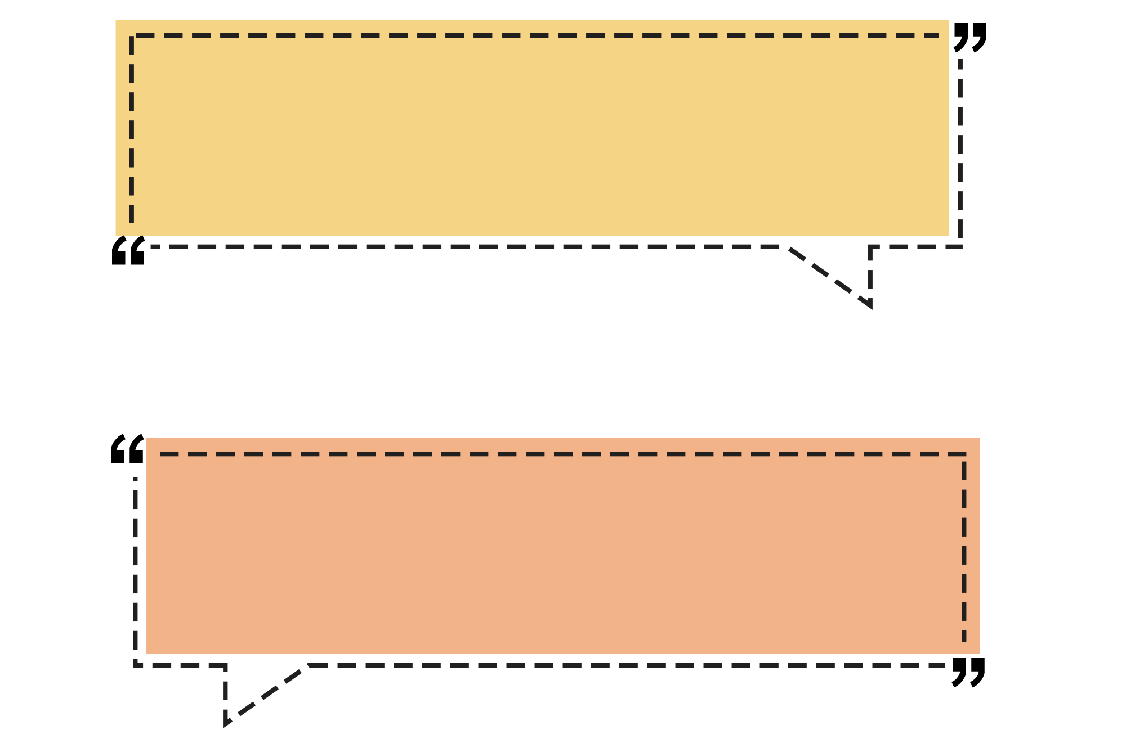
Câu chuyện muốn nói với chúng ta rằng mỗi người có một đam mê riêng. Niềm đam mê ấy sẽ giúp chúng ta có nhiều niềm vui và làm được nhiều việc có ích cho xã hội.

Slide 26


Slide 27

Đọc diễn cảm toàn bài, nhấn giọng vào những từ ngữ thể hiện hành động, suy nghĩ, cảm xúc của các nhân vật như: Có tài hội hoạ, tặc lưỡi, trầm trồ, Chà chà! Vẽ như đồng cỏ đến kì nở hoa!, Không có tí, gà con bú mẹ sao được ạ.

Slide 28


Notes:
Gv nhập tên nhóm khi trình chiếu bài

Slide 29



Slide 30
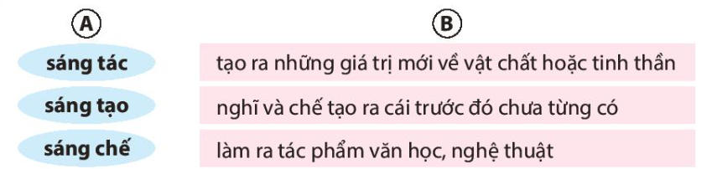
1. Tìm nghĩa ở cột B phù hợp với mỗi từ ở cột A.

Slide 31
2. Đặt 1-2 câu với từ ở cột A, bài tập 1.
M. Nhà thơ Phạm Hổ sáng tác nhiều bài thơ hay cho thiếu nhi.

Slide 32


